Slide 1
المملكة المغربية ولاية جهة طنجة تطوان الحسيمة عمالة طنجة أصيلة جماعة طنجة
جماعة طنجة في مواجهة جائحة كورونا

Slide 2
مدينة طنجة
عدد الساكنة أكثر من مليون نسمة حسب اخر إحصاء عام للسكنى (2017)
تتميز مدينة طنجة بموقعها الاستراتيجي نقطة التقاء بين البحر الأبيض المتوسط و المحيط الأطلسي تفصلها مسافة 14 كلم عن القارة الأوروبية.
من بين المدن المغربية ذات نظام وحدة المدينة
معدل متوسط النمو بلغ 2.6 %
ثاني قطب اقتصادي بالمغرب
الأنشطة الأساسية ( التجارة 29.72 %، الصناعة 29.62 %)

Slide 3
الاستباقية في القرارات و التدابير
على المستوى الوطني
في 15 مارس 2020 أُعلن عن تعليق جميع الرحلات الدولية.
في 16مارس 2020 إغلاق جميع المدارس مؤقتًا، واعتماد التعليم عن بعد.
في 16 مارس 2020 أُحدث صندوقٌ خاص بتدبير جائحة فيروس كورونا.
في 19مارس 2020 ، اعلان حالة الطوارئ الصحية، لتكون ساريةً في 20 مارس 2020.

Slide 4
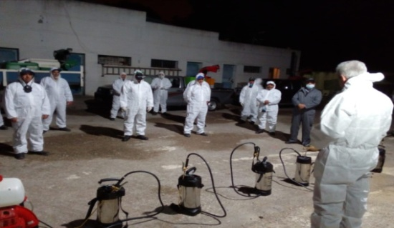
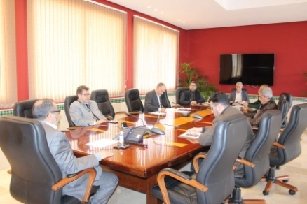
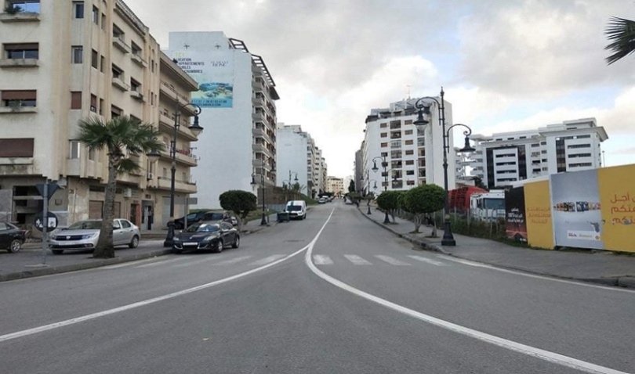
الاستعدادات و التدابير
التدابير الإدارية
التدابيرالمالية و الميزانياتية
الإجراءات العملياتية

Slide 5
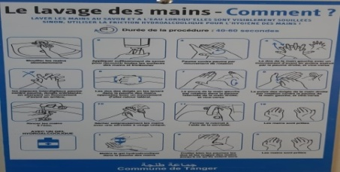
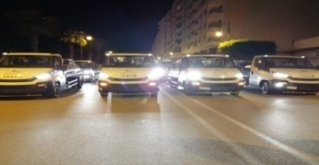
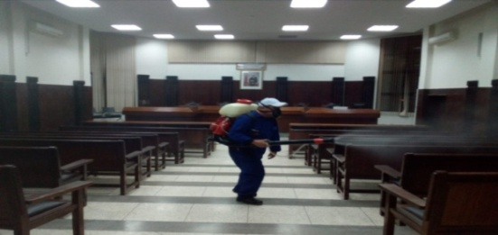
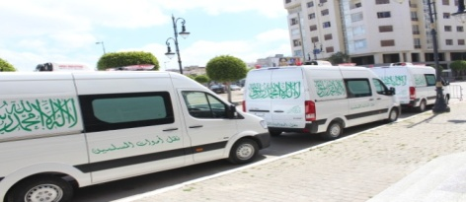
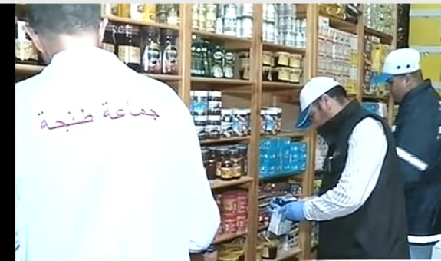
الاجراءات العملياتية
التحسيس و التوعية
التجهيز بالوسائل و المعدات
التطهير و التعقيم
تدبير الوفيات
مراقبة التموين و الأمن الغذائي
محددات التدخل
المرافق مفتوحة الولوج
الاكتظاظ
و الحركية
القابلية لتشكل بؤر
حالات مؤكدة

Slide 6
كيف تتعامل الجماعة مع الفئات الضعيفة الأكثر تضررا من الوباء؟
الانخراط في الصندوق الخاص لتدبير الجائحة
دعم الفئات الضعيفة
توفير الإيواء

Slide 7
الدروس و الاستراتيجيات المستقبلية
العبر المستفادة
الثقة في الأطر المغربية و المنتوج المغربي.
مرونة المقاولة المغربية و قابليتها للتأقلم مع الوضعية الاقتصادية.
تضامن جميع المغاربة ، التعبير عن وطنيتهم ، تحمل المسؤوليات و تقاسم الأعباء و التضامن في مواجهة الجائحة.
تغييب الانتماء السياسي و الحزبي، كل أجمع على وطنيته في هذه الظرفية الحساسة.

Slide 8
الاستراتيجيات المستقبلية
التفكير جديا في تعزيز البنيات ذات الطابع الاجتماعي، أساسا الصحة و التعليم، الحماية الاجتماعية، و باقي الخدمات الاجتماعية الأخرى.
ضرورة مواصلة الانخراط في ورش رقمنة الإدارة العمومية بصفة عامة.
التكوين المستمر
تعزيز البرنامج الوطني لتدبير المخاطر.

Slide 9
شكرا على انتباهكم

